Slide 1
Découvrir les effets du bruit
Séquence 3

Slide 2
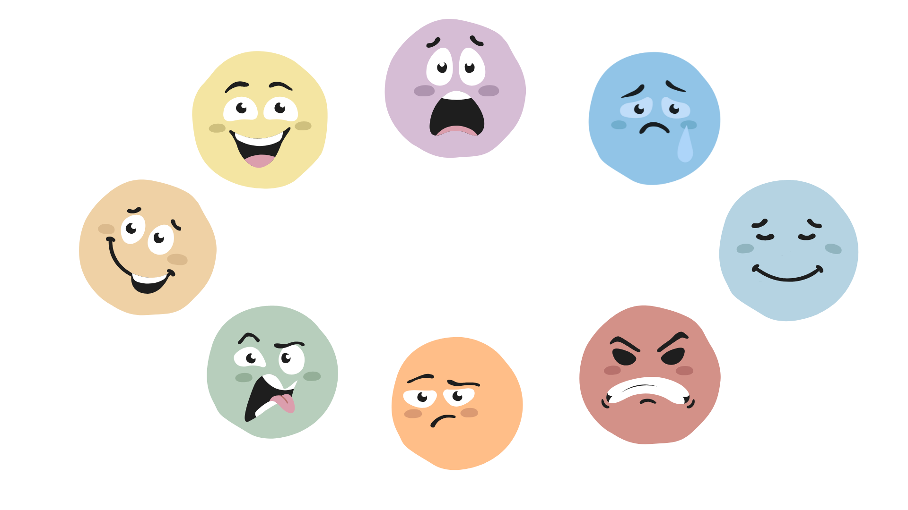
Banque d’émotions
Notes:
Crédit image: Canva Éducation: Jump Studio

Slide 3
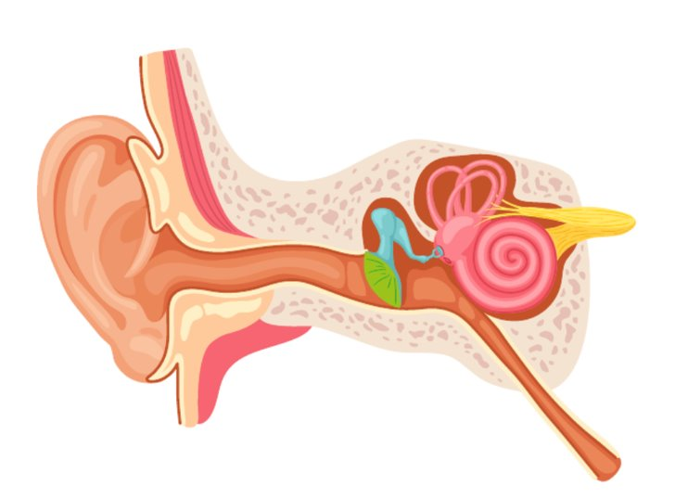
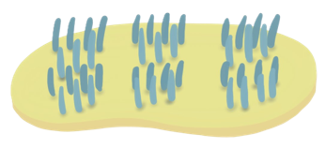
Dans la cochlée

Slide 4


Dans la cochlée...
Notes:
Image escargot CC par vector portal

Slide 5




Que va-t-il arriver aux cellules ciliées (gazon)?
Notes:
Analogie des brins de gazon: Quand on écoute des bruits très forts, c’est comme si on marche sur le gazon. Un pas (=un bruit fort une fois), il n’y aura pas d’effets à long terme. Mais si on écoute souvent des bruit forts, on endommage nos cellules ciliées, comme si on marchait plusieurs fois au même endroit sur le gazon.

Slide 6
L’exposition aux bruits va endommager les cellules ciliées
Notes:
Analogie des brins de gazon: Quand on écoute des bruits très forts, c’est comme si on marche sur le gazon. Un pas (=un bruit fort une fois), il n’y aura pas d’effets à long terme. Mais si on écoute souvent des bruit forts, on endommage nos cellules ciliées, comme si on marchait plusieurs fois au même endroit sur le gazon.

Slide 7



Effets du bruit trop fort, trop souvent
Cellules ciliées endommagées
Tu pourrais ...
Avoir une baisse auditive Tu entends moins bien certains sons
Entendre un acouphène Tu entends un petit son continu (iiiiii)
Plus difficile de comprendre quand on te parle
Dérangeant
Affecte ta concentration
Demande plus de concentration
Plus fatigué
Affecte tes apprentissages
Te rend irritable

Slide 8




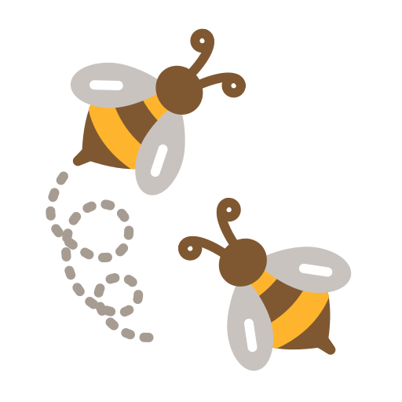



C'est quoi un acouphène?
C'est un son que la personne entend, que les autres n'entendent pas
On peut l'entendre dans
une oreille ou les deux
Il peut être aigu ou grave, fort ou faible.
Les bruits de quelques secondes sont normaux.​
Pour être appelé acouphène, ​ le son doit durer au moins 5 minutes.
L'acouphène n'est pas dangereux
L'acouphène ne rends pas sourd
L'acouphène pourrait être un signe que mon oreille ne va pas bien.
iiiiiiiiiiii
iiiiiiiiiiii
On peut l'entendre de temps en temps ou tout le temps
Peut être entendu comme un bruit strident,
un bourdonnement,
un cliquetis,
un son de cloche,
Un croassement...
Notes:
Crédit Images:
FlatIcon: Abeille: Imaginationlol, Cloche: Smashingstocks, Clic: smashicons, Musique: Freepik, Grenouille: Park jisun
CanvaÉducation: Éléphant: Dotpolkadot234, Souris: dmytrobosnak
Powerpoint : Alarme, horloge.

Slide 9
Volume et durée maximum conseillée d’écoute
Exemples | Volume | Durée maximum d’écoute
Écouteurs au maximum | 101 dB | 6 minutes par semaine
Bruit d’un train à pleine vitesse | 89 dB | 1 heure 36 minutes par semaine
Bruit de klaxon de voiture | 80 dB | 12 heures 30 minutes par semaine
Classe très bruyante! Ou son dans le casque d'écoute | 75 dB | 40 heures par semaine ou 8 heures par jour

